Slide 1
MULTIVERSIDAD VERACRUZ
ÉTICA Y VALORES
DOCENTE: PALOMA ZAMUDIO AZAMAR

Slide 2
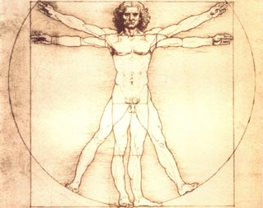
DISCIPLINAS FILOSOFICAS

Slide 3

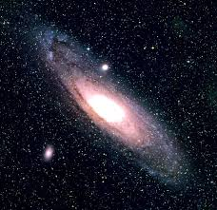
LOGICA
COSMOLOGIA

Slide 4
LOGICA
Es una disciplina, tomada como autónoma a partir de Aristóteles quien la instauro, como ciencia, elevándola al grado de saber supremo debido a la importancia que se le atribuyo como método de herramienta indispensable en el manejo de los procesos mentales.

Slide 5
COSMOLOGIA
Cosmología es una palabra griega que significa cosmos-orden y logia-tratado. En conjunto es el estudio del orden, referente al origen, evolución y destino del universo, dentro del campo de la filosofía, que es la encargada de tener el conocimiento último de las cosas.

Slide 6


AXIOLOGIA
ETICA

Slide 7
AXIOLOGIA
La axiología es el sistema formal para identificar y medir los valores. Es la estructura de valores de una persona la que le brinda su personalidad, sus percepciones y decisiones.

Slide 8
ETICA
La ética, es una de las tantas ramas de la filosofía. Es aquella ciencia, ya que estudia las cosas por sus causas, de lo universal y necesario, que se dedica al estudio de los actos humanos. La ética, es una de las tantas ramas de la filosofía. Es aquella ciencia, ya que estudia las cosas por sus causas, de lo universal y necesario, que se dedica al estudio de los actos humanos.

